Slide 1
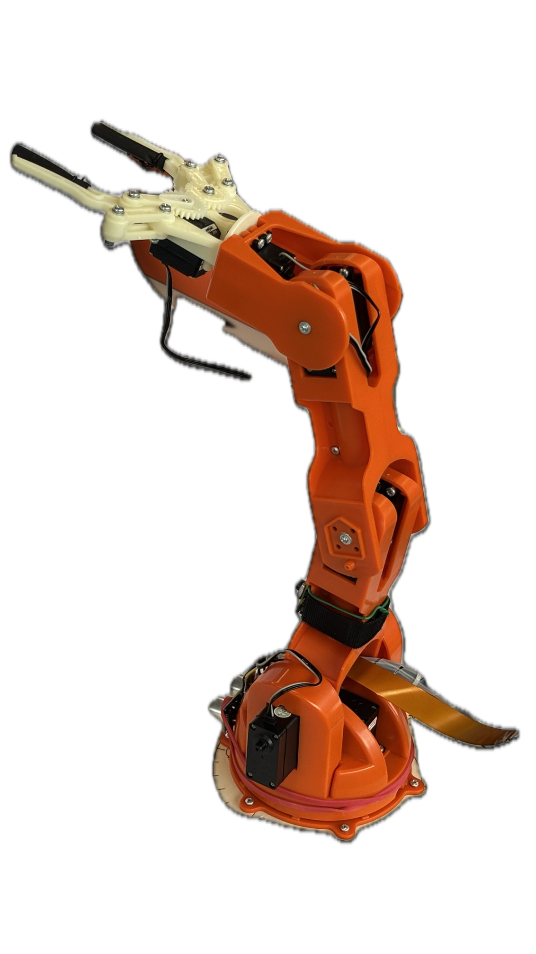
Sorting Robot TopSoft
Ionașcu Andi Georgian
Gavriluța Raul Lucian
Ichim Vlad

Slide 2
Presentation Summary
Overview
La ce se foloseste?
Aplicatii reale
Tehnologii folosite
Explicarea principiului de functionare
Dificultati intampinate si rezolvarea acestora
Lucruri noi invatate

Slide 3
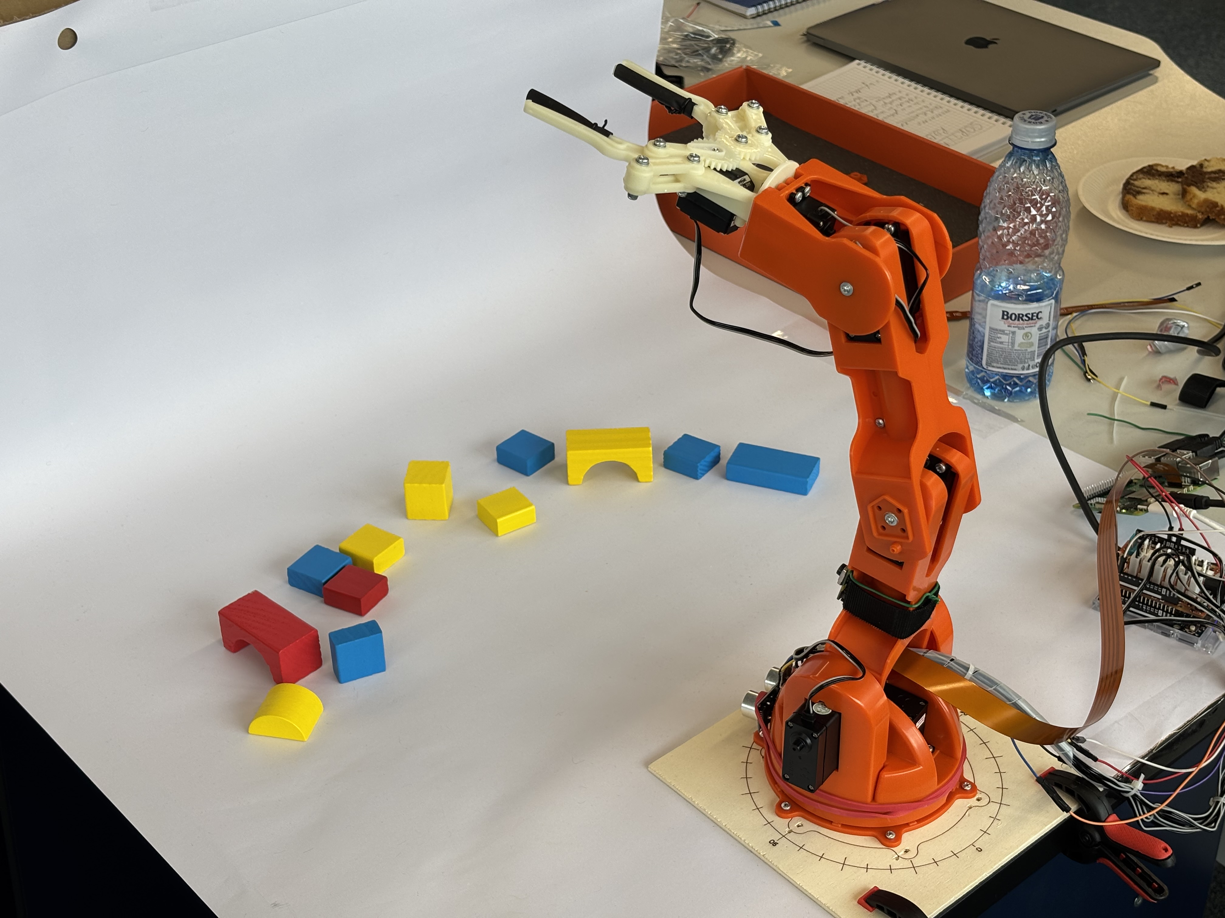
Overview
Robotul de sortare este un sistem automat de sortare a cuburilor in functie de culoare de pe o suprafara pana si de la diferite distante.
Odata ce a detectat culoarea si distanta, robotul intra in modul de sortare si aplica o secvanta de miscari, care ghideaza cubul spre chenarul aferent.

Slide 4
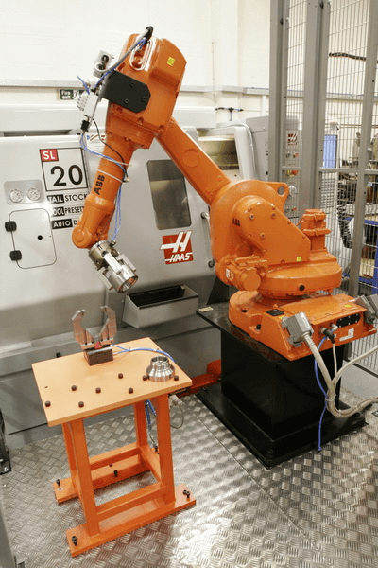
Aplicatii in viața reala
Ca utilitate in viata reala, Sorting Robot este un prototip pentru roboti industriali de tip pick and place
Aceste tipuri de roboti sunt foarte utili pentru plasari precise, fine, in care interventia umana ar avea un rezultat mult mai slab calitativ.
Analogia se face intre cuburile de culori diferite si piese de forme si culori diferite pentru asamblarea modulelor si produselor

Slide 5
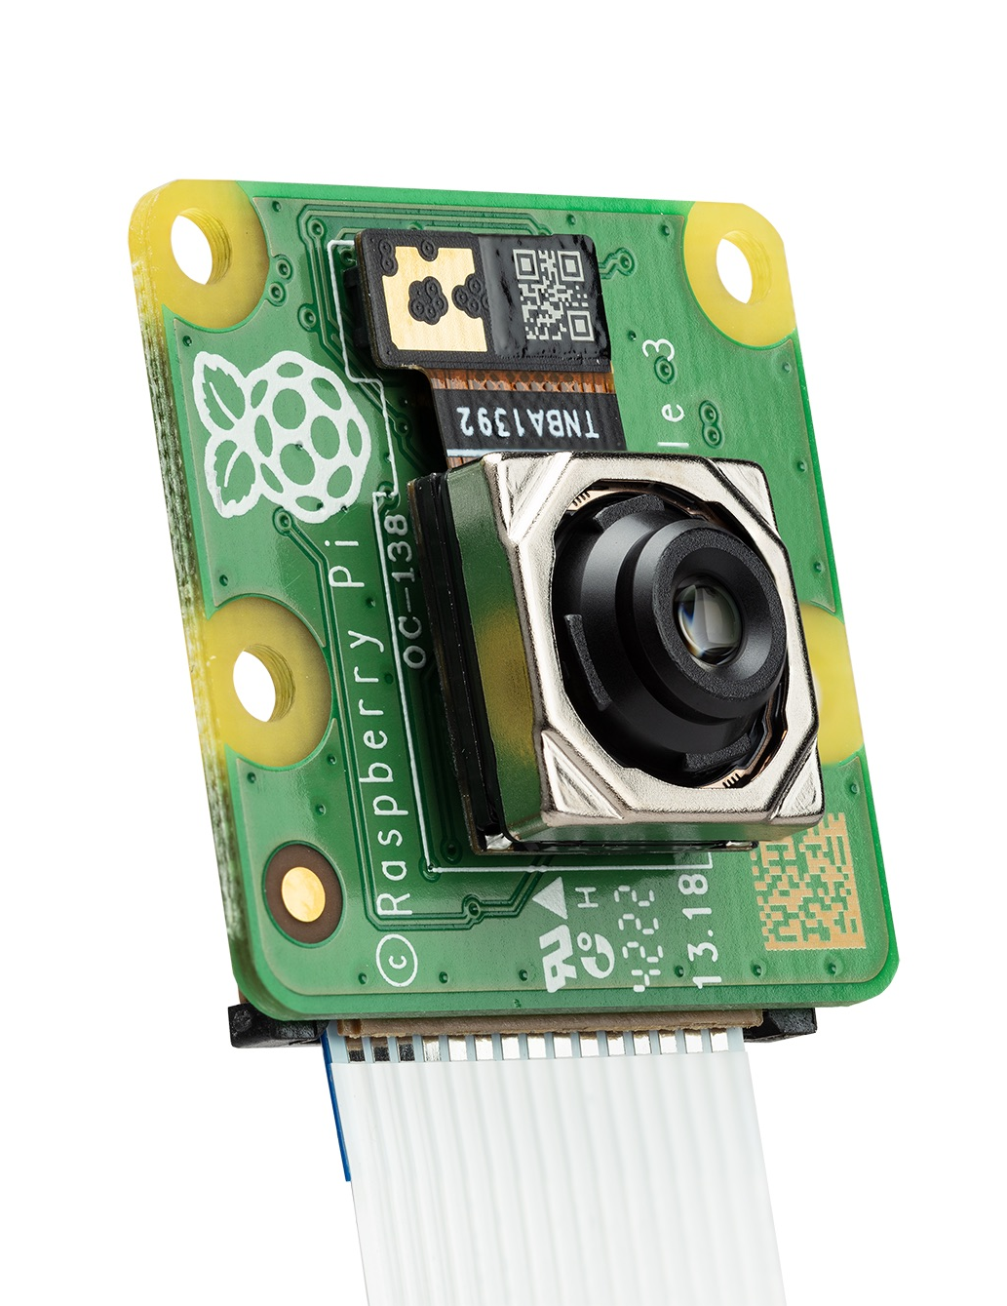

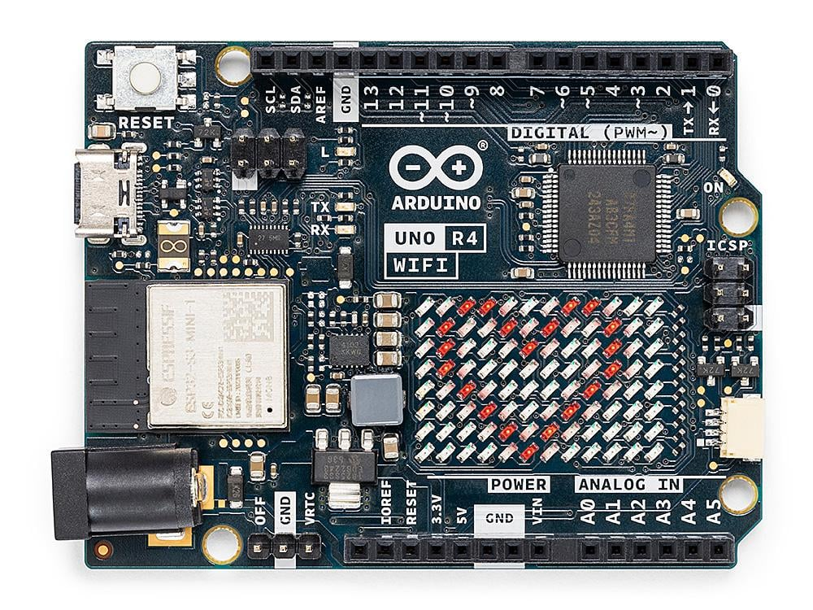
Tehnologii Folosite
Raspberry Pi 5 (Python – Visual Studio)
PiCamera 3 (YOLO Algorithm, OpenCV – detectia obiectelor si culorilor)
Arduino Uno R4 (controlarea servo-motoarelor – Arduino IDE)

Slide 6
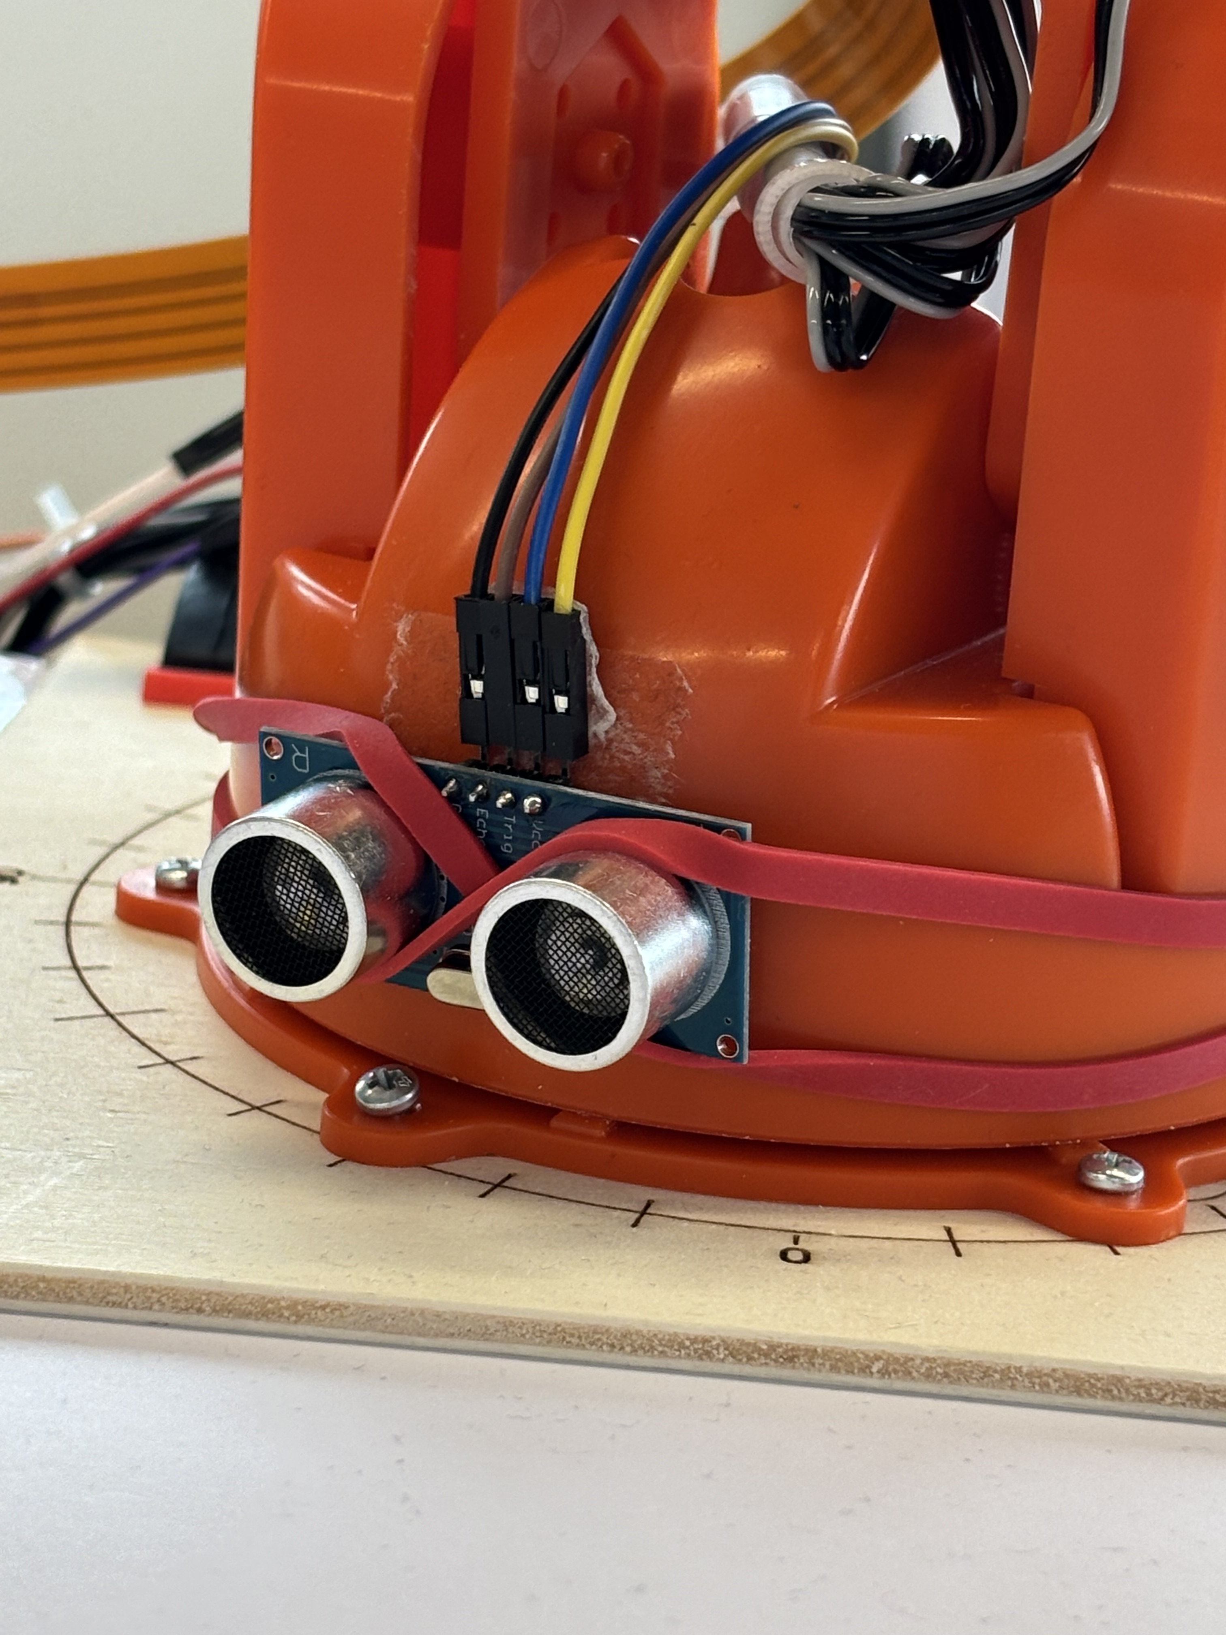
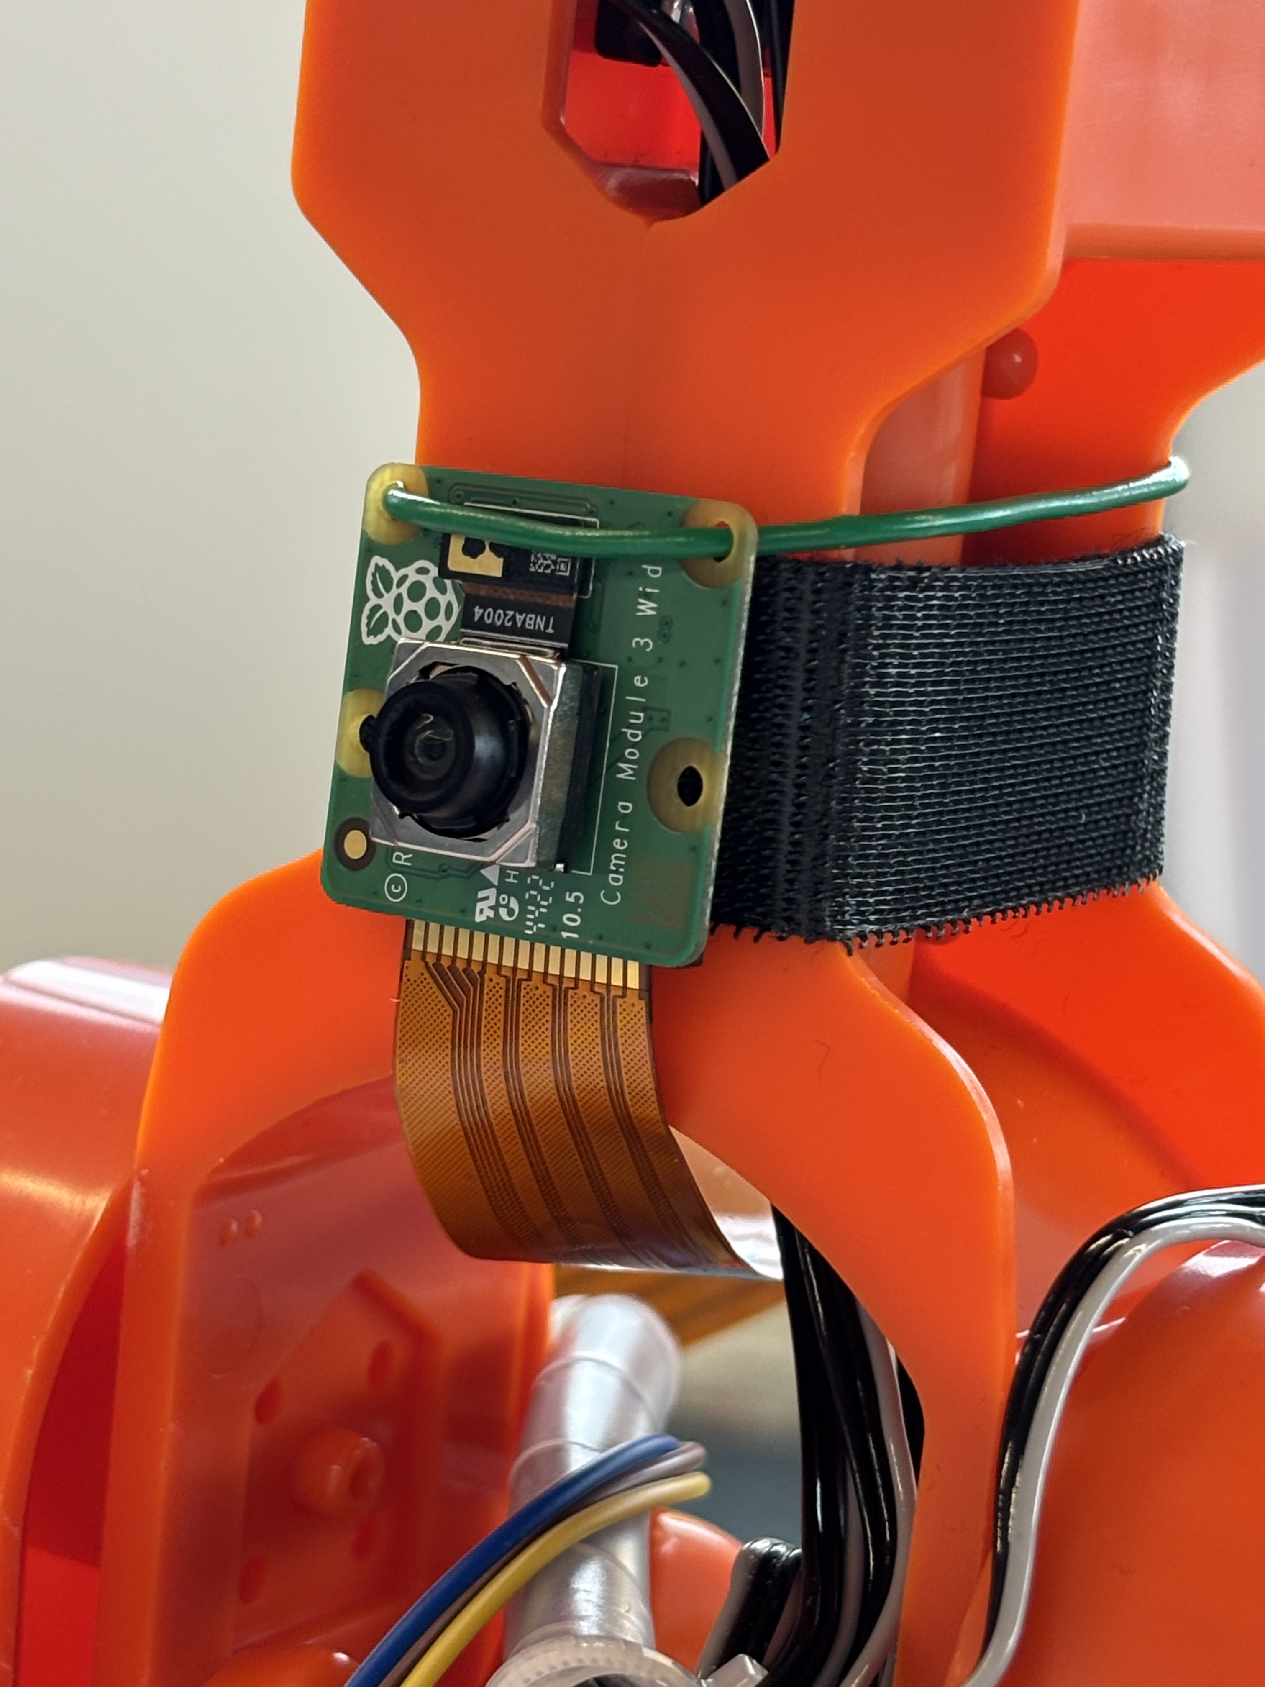
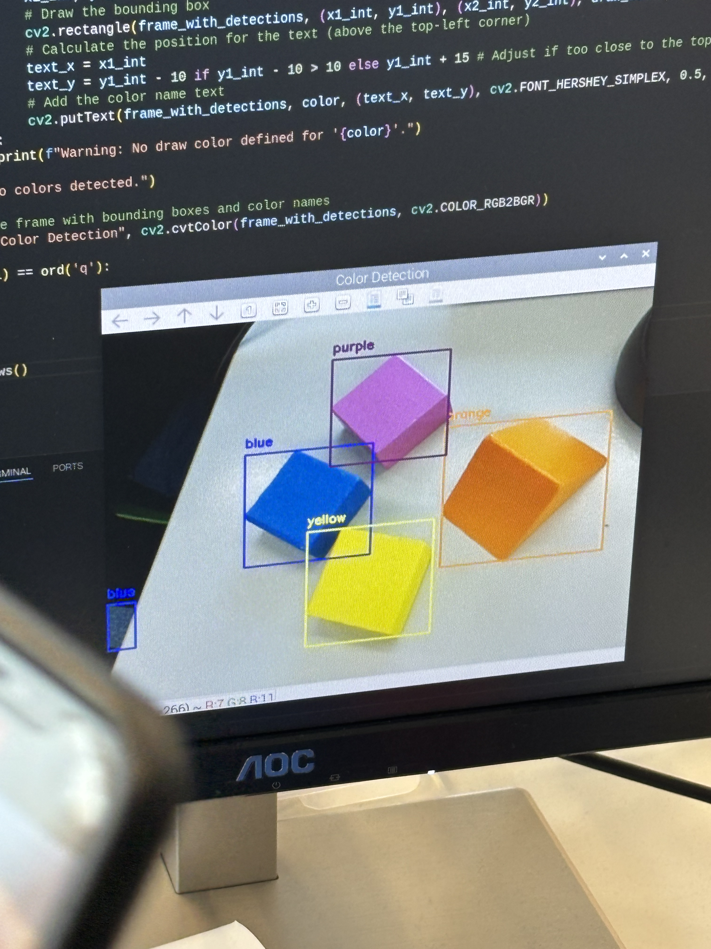
Explicarea Principiului de Functionare

Slide 7
Dificultati intampinate si rezolvarea lor
Incompatibilitate Hardware Joystick – Crearea unui sistem automat de drag and drop
Identificarea obiectului – am micșorat Range-ul confidence-ul retelei
Imbunatatirea parametrilor de miscare a servo-motoarelor robotului – trial and error
Comunicarea prin serial – optimizarea compatibilitatii dintre raspberry si arduino

Slide 8
Lucruri noi invatate
Folosirea unei placi de dezvoltare Raspberry Pi 5 si a comenzilor din terminal
Folosirea modelelor de detectie vizuala (YOLO si OpenCV)
Experienta++, Impartirea_sarcinilor++, Lucru_in_echipa++

